Slide 1
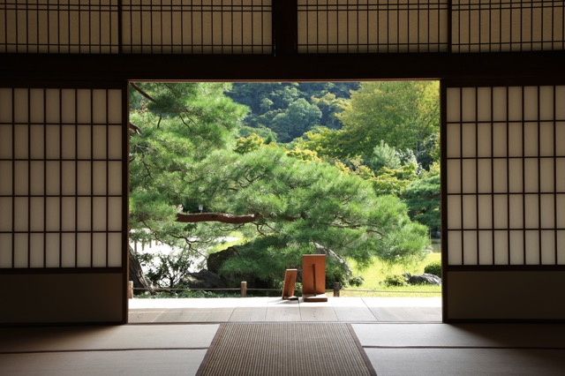
형상화된 일본의 전통미의식
일본어일본학과 21*025*3 유*은

Slide 2
1
2
3
4
일본의 미의식
일본의 정원
조경 양식
한중일 비교
후류 / 와비
정원의 정의
정원의 역사

Slide 3
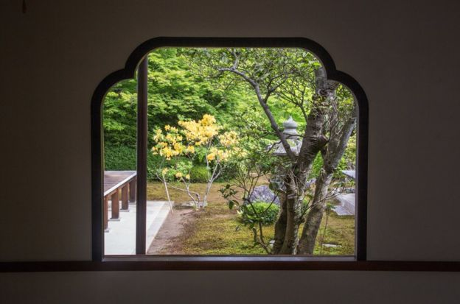
일본의 미의식
후류와 와비

Slide 4
“
1. 후류(風流)
교양 있고 세련된 인간의 우아한 취향 내지
그러한 인간이 지니는 예술 작품 등을 지칭하는 말
▶ 후류 의 두가지 의미
- 대중예술에서 나타나는 세속적이고 화려한 아름다움
- 정원이나 건축 등에 나타나는 아름다움 안에서 발견하는 풍류

Slide 5
“
2. 와비(侘)
한적한 가운데 느끼는 정취, 소박하고 차분한 멋
혹은 한가히 지내는 상태를 아름답다고 여기는 미적 감각
가난함이나 부족함 가운데서 마음의 충족을 끌어내는 일본인의 미의식
모자람(不足)의 미의식

Slide 6
일본의 정원
정원의 정의
정원의 역사

Slide 7
“
1. 정원의 정의
정 : 작업이나 행사를 하기 위한 장소를 가르키는 말로서 ‘평탄한 땅’을 의미
원 : 야채나 과일나무, 또는 화초를 재배하고 있는 ‘둘러싸인 땅’을 의미, 즉 소유주의 영역과 또 그 안에 식물이 자라고 있음을 나타내는 말
19세기 말 메이지시대 이후 부터 “정원” 이라는 말 사용

Slide 8
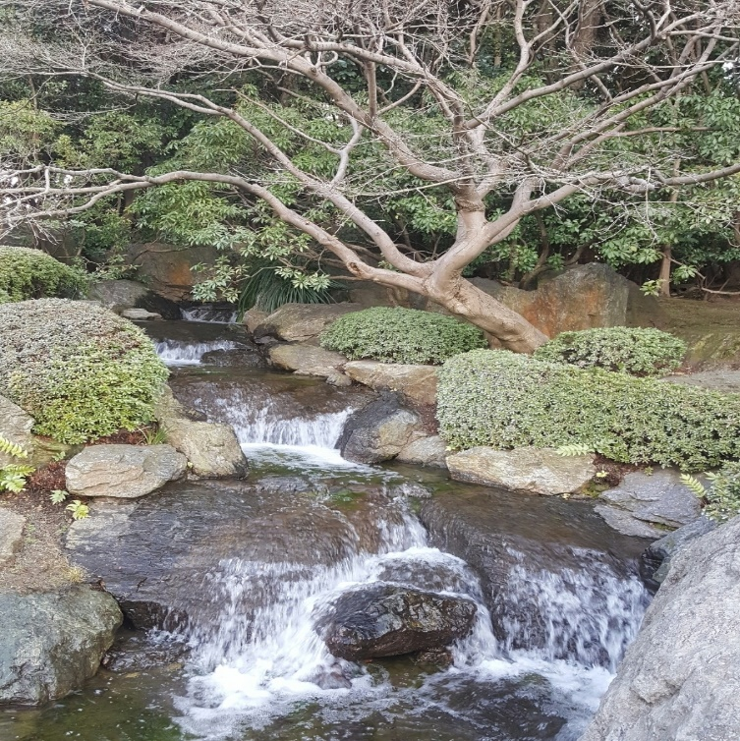
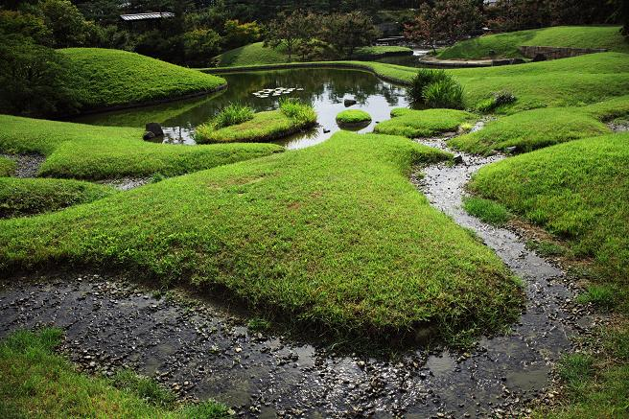
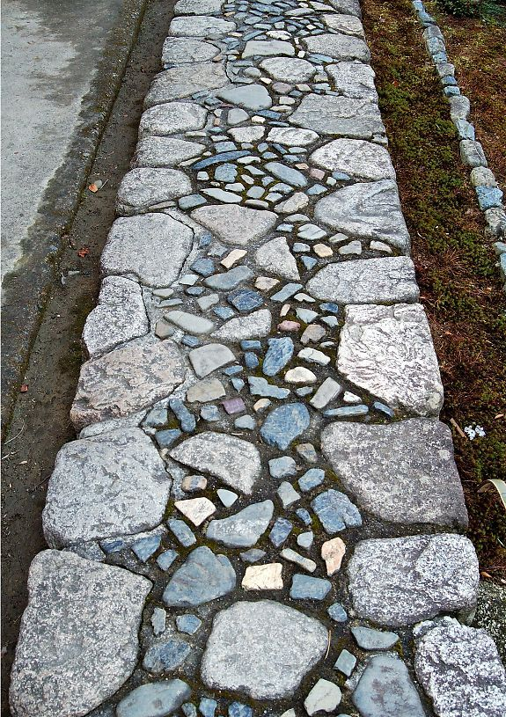
정원의 구성요소
연못과 폭포 (물)
돌
시키이시[敷石] 포장석
도비이시[土微石] 징검돌
노스지[野筋]
인공산 기슭에 만든 야트막한 언덕

Slide 9
“
1. 정원(조경)의 역사
상고시대 : 조경적 개념이 존재하지 않음. 제정일치 사회에 필요한 양식
아스카시대 : 오늘날의 개념에 부합되는 정원이 꾸며지기 시작한 시기
사상적 배경 = 불교사상+봉래사상
나라시대 : 불교사상 + 신선사상
연못 안에 섬을 만들고 물새를 키워 내해의 해안 모습 묘사

Slide 10
“
1. 정원(조경)의 역사
헤이안시대 – 전기
: 아스카 시대와 나라시대를 이어 신선사상이 조경에 영향
수도인 헤이안은 입지조건이 정원 축조에 알맞아 정원문화 발전
조원재료 및 주변 풍경이 정원을 크게 발달시켜 명원이 다수 존재

Slide 11
“
1. 정원(조경)의 역사
헤이안시대 – 후기
: 귀족의 저택에서는 관례적으로 가장 주가 되는 건물을 침전형으로 축조
불교적인 정토신앙 사상이 건축과 회화, 조각 및 정원 양식에 지대한 영향
정원과 건축으로 극락정토의 모습을 구상화 하는 창작 사상의 일반화

Slide 12
일본의 조경 양식

Slide 13
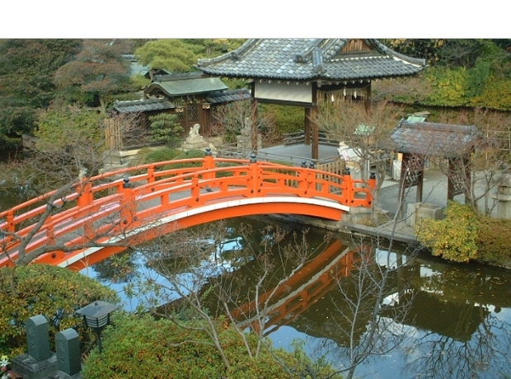
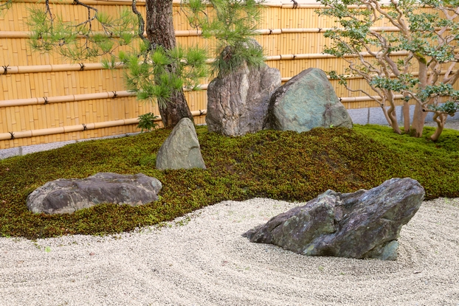
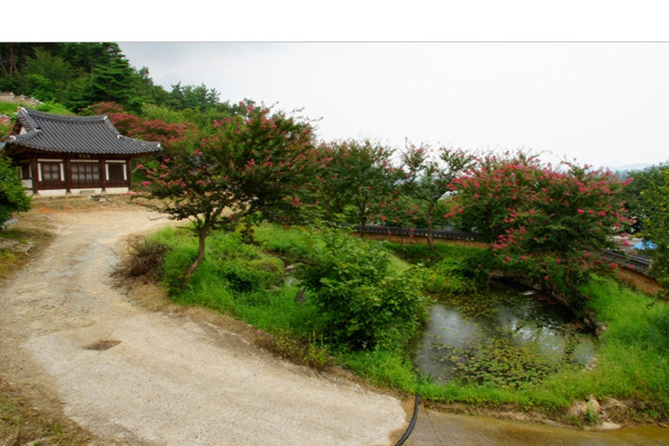
일본 조경의 양식
침전조 양식
고산수식 정원
평전재풍 정원
▶ 다양한 조경양식 영상

Slide 14
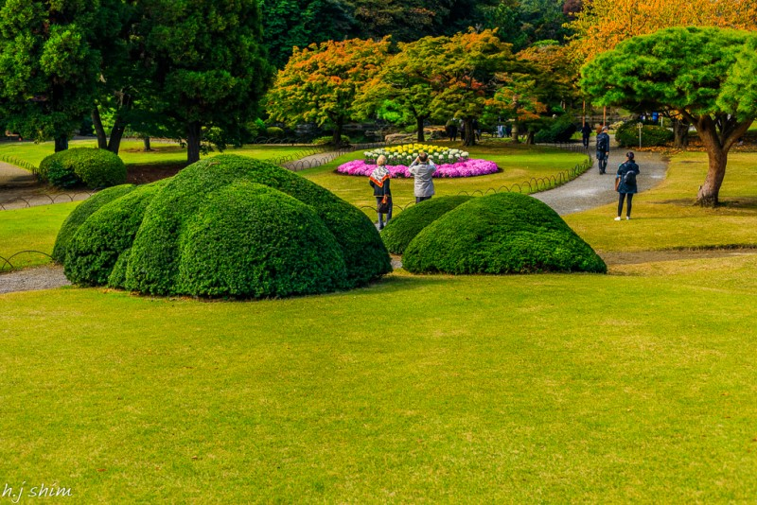
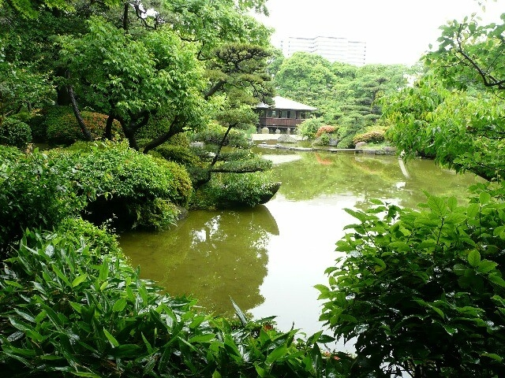
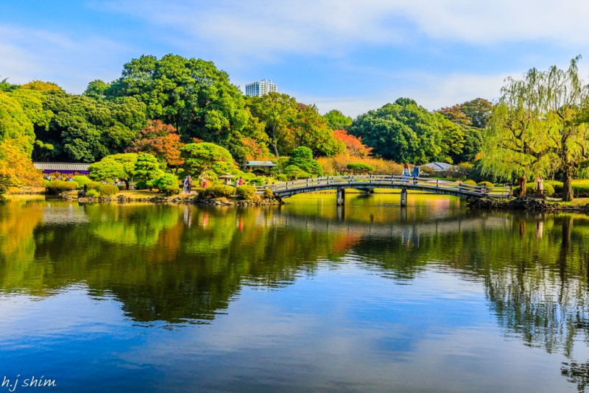
일본 조경의 양식
회유식 정원
회유임천식 정원
지천회유식 정원

Slide 15
“
1 . 일본의 조경 양식
임천식 정원 : 신선설에 기초를 둔 연못과 섬을 만든 정원
회유 임천식 : 침전 건물을 중심으로 연못과 섬을 거닐며 정원을 즐기는 형식
축산고산수식 정원 : 물을 쓰지 않으면서 계류의 생김새를 표현
평정고산수식 정원 : 바다의 경치를 나타내는 수법의 정원

Slide 16
“
1 . 일본의 조경 양식
다정양식 정원 : - 다실건물을 중심으로 소박한 멋을 풍기는 정원
지천임천식 정원 = 회유식(원주파임천형) 정원
:임천식과 다정양식이 서로 결합된 형식의 정원
축경식 정원 : 자연경관을 축소시켜 좁은 공간 내에서 표현한 정원

Slide 17
한중일 정원 비교
동양3국 특성 | 중 국 | 한 국 | 일 본
① 배경 (사상, 철학) | 신선사상, 유교, 도교 | 풍수지리, 주역, 신선, 도교사상, 유교 | 신선, 불교, 다례
② 선처리방법 | 직선+자유곡선 | 직선에 기초 | 자유곡선
③ 구성기법 | 대비 | 조화+대비 | 조화
④ 양식 | 회화식(의미를 둔 경관미) | 후원양식, 화계양식 | 임천식→회유임천식→ 고산수(축산, 평산)→ 다정양식→회유식→축경식
⑤ 공간구성 | 건축물이 정원 대부분 차지 | 수직적공간 분할 (화계, 지당 등) | -
⑥ 시각구성요소 ㉮ 차경수법 | 건축물 담벼락의 높이로 차경을 막음 | 정원자체를 자연에 인입 | 자연과 내부 동등체계 내부는 외부에서 못다함을 보충
㉯ 시각적프레임 | 동문, 누창으로 활용 | 인간척도기준 조망점에서의 효과 | -

Slide 18
한중일 정원 비교
㉰ 자 연 요 소 | ㉠수목 | •상징적으로 이용 (사군자, 연꽃 등등) | 풍수적 측면, 실용, 관상용 | 수목에 인위성 가함. 지피식물의 다양한 활용
 | ㉡물 | •거대한 스케일 •자연형 •다양한 구성요소 | •구성이 단순 •방지 중도형 | •수경사용이 다양 •연못, 폭포, 고산수 등
 | ㉢암석 | •거대한 스케일 기법 •첩산, 축산 등 태호석 | •장식적, 점경적 •석분, 석함, 석계 | •정교하고 복합적인 배치기법
㉱ 인 공 요 소 | ㉠문, 벽, 담장 | •공간구획 •시각적 틀의 효과 | •공간구획 •장식적 효과 | •공간구획 •장식목적
 | ㉡다리 | •석교, 아치교 형태 •디테일하며 화려 •직선과 곡선 사용 | •디테일하며 단순 •석교, 평교 •직선의 형태 | •재료다양 •단순 디테일 •곡교와 직선
 | ㉢포장 | •의장 및 기교발달 •다양한 문양 | •중국보다 단순 | •중국보다 단순

Slide 19

참고문헌
네이버, “일본인의 미의식”, (2020.04.27) https://www.reportworld.co.kr/social/s1178966
네이버, “일본인의 미의식”, (2020.04.27) https://www.happycampus.com/
한국농수산대학 홈페이지 “일본 조경사”, (2020.04.27) https://www.af.ac.kr/planweb/
김용안, 「키워드로 여는 일본의 향」, 재이앤씨(2009)
이미자(2018), “사쿠테이키(作庭記)』와 일본 정원문화의 특질에 관한 고찰”, 중앙대학교 일본어문학-77권 p.261-270

Slide 20
감사합니다

